Slide 1
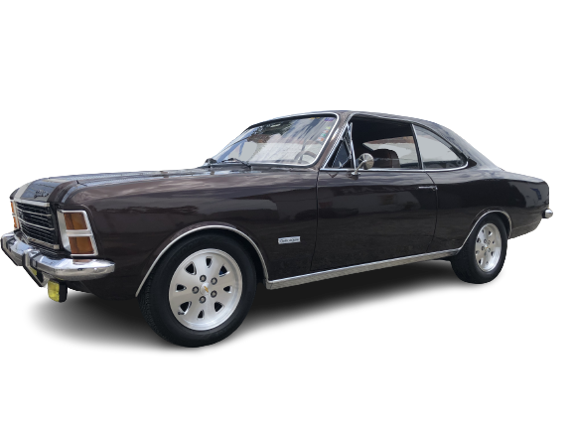
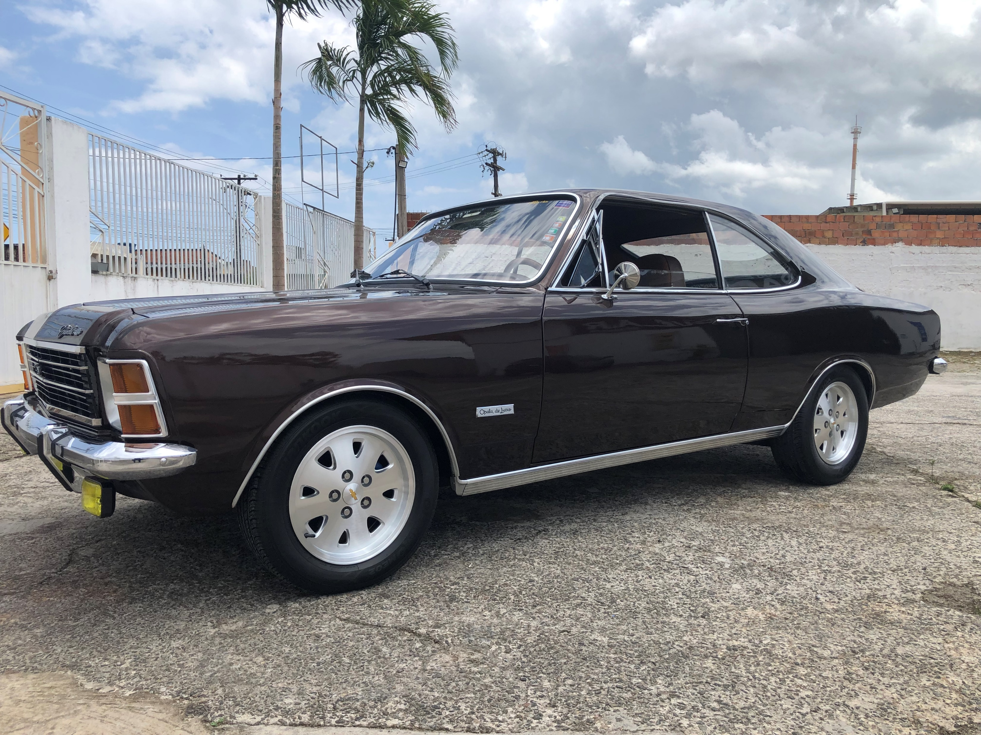

Slide 2
A evolução dos carros

Slide 3
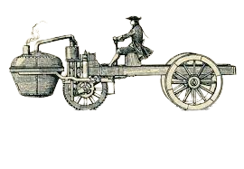
Nicolas Joseph Cugnot
Ano de 1700
Um dos primeiros relatos sobre a fabricação de carros que se tem conhecimento, foi em 1700, pelo francês Nicolas Joseph Cugnot. O homem teve uma ideia que na época foi revolucionária.

Slide 4
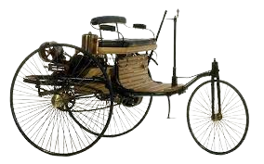
Karl Benz
Ano de 1885
Depois de alguns anos da criação de Cugnot, no ano de 1885 finalmente um veículo foi fabricado com fins comerciais. A criação era do alemão Karl Benz, e dentre as novidades o veículo contava com três rodas e um motor a gasolina.

Slide 5
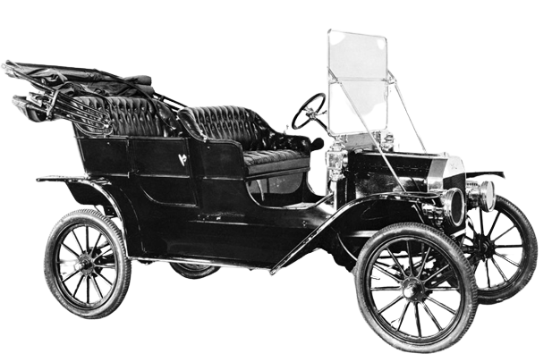
Estados Unidos, ano de 1904: O visionário Henry Ford
A grande inovação do período da ford, veio em 1908, o poderoso “Ford T”. O veículo inovou não só em sua parte técnica, mas também ajudou a revolucionar toda a indústria com a produção em séries.

Slide 6
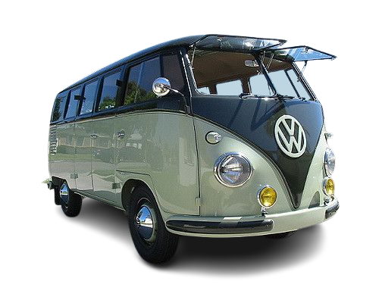
O primeiro veículo 100% nacional: Kombi, ano de 1957
A Kombi é queridinha de muitos até hoje. Um veículo que tem mil e uma utilidades, transporte escolar, transporte de alimentos em mercados e muito mais. Mas vocês sabiam que ela foi o primeiro veículo 100% nacional?

Slide 7
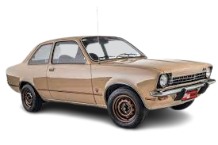
O Brasil e a revolução dos automóveis
A General Motors apresentou o Chevette. Enquanto a Volkswagen lançou a Brasília. O veículo contava com uma carroceria atualizada, que proporcionou um grande impacto positivo para a empresa.

Slide 8
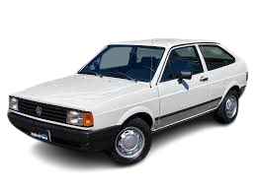
Abre a porta, a modernização está pedindo passagem
Em 1980, o modelo Gol começava a chegar, herdando uma posição que até então era do Fusca. É fato que o modelo ainda não era da maneira que conhecemos hoje, mas o Gol já mostrava do que seria capaz.

Slide 9
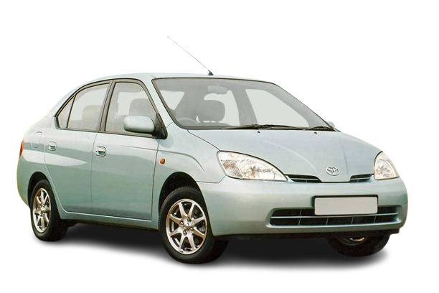
Carros elétricos chegam às ruas
O primeiro veículo elétrico híbrido chegou ao Brasil em 1998. Tratava-se do Toyota Prius. Anos depois, em 2006, um novo modelo elétrico de luxo era apresentado ao mundo: o Tesla Roadster

Slide 10
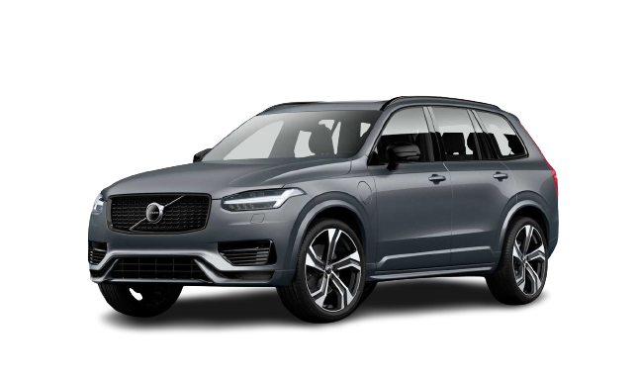
Carros que dirigem sozinhos
O sistema que foi adotado no Volvo XC90 por exemplo, chama-se “pilot assistente”. Ele utiliza câmeras e sensores, e tem forte sistema de segurança o seu sistema permite que o carro fique dentro de uma faixa de circulação.

Slide 11

Ao infinito
e além!

